Slide 1
机器学习之特征识别
朱立夫
2017年12月24日

Slide 2
机器学习
将数据转化为信息，在学习一系列数据之后，
机器能够回答与这些数据有关的问题。
应用：
数据挖掘、计算机视觉、自然语言处理、生物特征识别、 搜索引擎、医学诊断、检测信用卡欺诈、证券市场分析、DNA序列测序、语音和手写识别、战略游戏和机器人运用

Slide 3
机器学习之特征识别
机器学习算法
监督学习
统计分类 回归分析
无监督学习
聚类 关联规则
用哪个？
有训练样本(training data)，则可以考虑用监督学习的方法；如果没有训练样本，则不可能用监督学习的方法
识别：监督学习

Slide 4
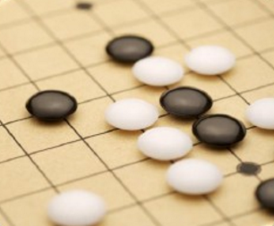
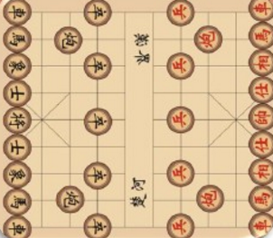
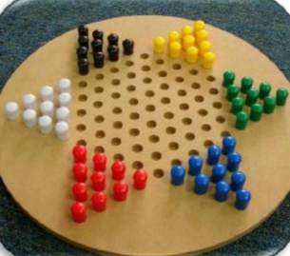
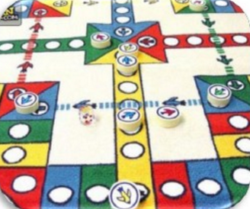
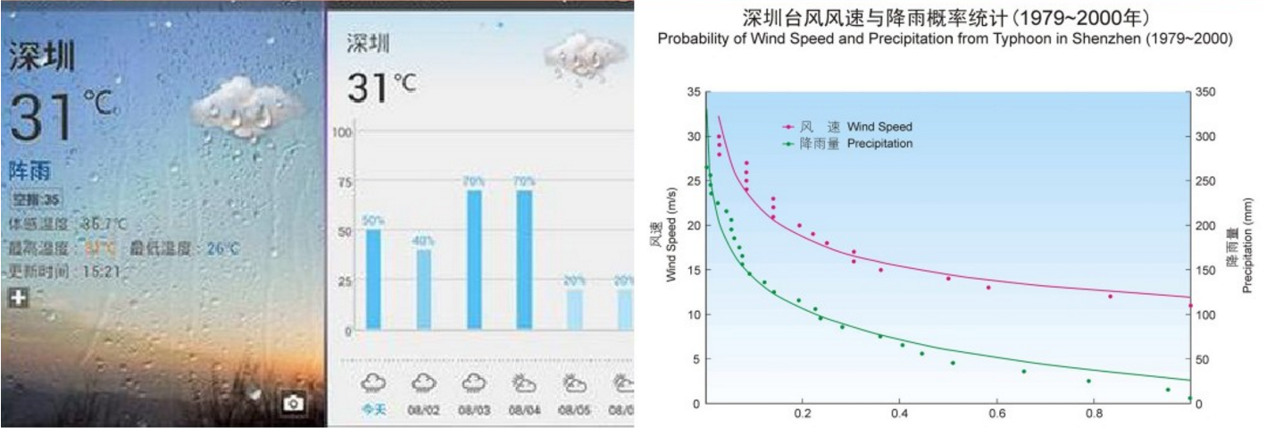
统计分类
回归分析

Slide 5
监督学习的方法
Mahalanobis K均值 正态/朴素贝叶斯分类器
决策树 决策树+boosting 随机森林
人脸识别/Harr分类器 期望最大化 K近邻
神经网络多层感知器 支持向量机（SVM)
参考：
Learning Opencv computer vision with the opencv library

Slide 6
算法优化
AdaBoost 遗传算法
Boosting算法涉及到两个重要的概念就是弱学习和强学习
弱学习：一个学习算法对一组概念的识别率只比随机识别好一点
强学习：一个学习算法对一组概率的识别率很高
弱学习算法就能通过集成的方式生成任意高精度的强学习方法
AdaBoost算法是一种自适应地改变训练样本分布boosting
遗传算法是一类借鉴生物界的进化规律（适者生存，不适者被淘汰）演化而来的随机化搜索方法。

Slide 7
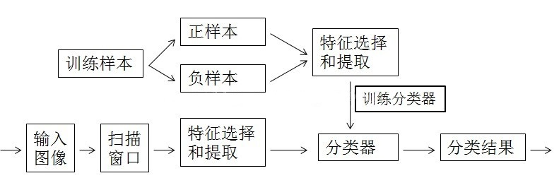
因此根据识别特征和处理速度等要求。
Harr分类器+AdaBoosting
Harr分类器：一般用于人脸识别，但适用于任何非刚性物体。
正样本：负样本=1：3
正样本1000张以上

Slide 8
正样本
所需要识别的物体的局部图像，应该尽可能只包含目标物体，不包含背景图片。（建议灰度图，bmp格式）
imageclipper和objectmarker
网上下载源码（github）或opencv附带源码(修改）
安装vs201x opencv 修改源码 *debug编译生成.exe可执行文件
所有操作在windows系统命令提示符（管理员）窗口运行
检测目标的最小外接矩，这样可以减少训练的计算量，减少目标检测的干扰，提高检测质量
图片进行归一化，将所有图像调整成一致格式

Slide 9
正样本制作（1000以上）
不可能拍摄4000幅图像，不现实
第一步：拍摄视频
第二部：两种（艰苦的岁月）
a. 先将视频切割成单帧，再用imageclipper 单帧选取目标
imageclipper（运行出错缺少各种.dll链接库）
网上针对电脑软件版本自行下载安装
b. objectmarker直接对视频进行手动目标分割，但运行出
错较难解决，缺少.dll和系统插件（库）。
第三部：对截图图片归一化
颜色归一化(灰度图像) 尺寸归一化（20X20） 格式归一化（bmp）

Slide 10
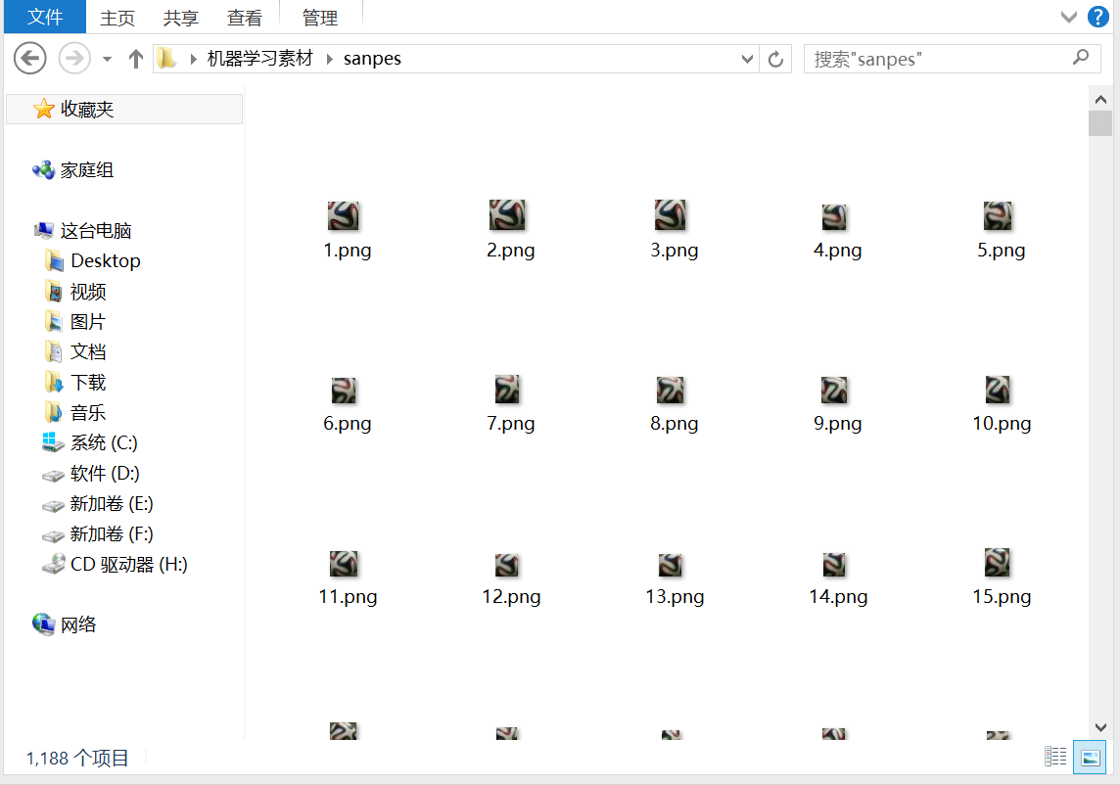

Slide 11
负样本制作（3000张以上）
不包含检测目标的任何图片
虽说任何图片 但最好使用识别场景背景图
1.不要求样本尺寸，但要大于等于正样本的大小；
负样本不能重复，要增大负样本的差异性。
2.负样本灰度化，同正样本操作相同。

Slide 12
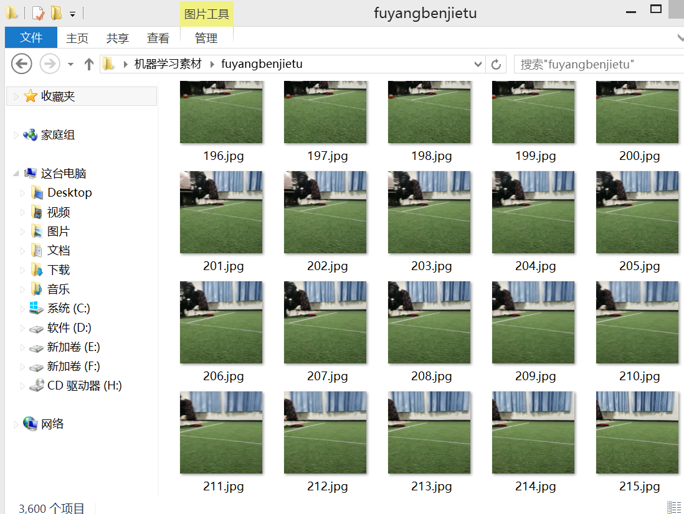

Slide 13
谢谢

